Slide 1
Vocação e alienação
Professor: Ildefonso Ferreira Martins Júnior
07/05/2017

Slide 2
1. INTRODUÇÃO
visões incorretas sobre o trabalho:
servir ao reino não é sinônimo de atividade ministerial em tempo integral, como pastor, missionário;
nem de desenvolver um trabalho que possa ter uso diretamente na obra de Deus.
você deve dar um significado espiritual para seu trabalho:
o administrador que deveria procurar uma organização cristã para administrar;
o contador que deveria se tornar tesoureiro de uma igreja;
o artista que deveria pintar e decorar igrejas;
o músico que deveria tocar na equipe de louvor;
o médico que deveria usar seu trabalho em missões
02 | Aula 02 – Vocação e alienação
Notes:
Orientações para Padronização
1. O título do slide deve estar com todas as letras MAIÚSCULAS;
2. Se for colocar referência bíblica, coloque-a por extenso;
3. Quando colocar a referência numérica, entre o capítulo e o versículo, use (.) e não (:) para separar;
4. Quando colocar a referência numérica, entre versículos, use (-) sem espaços; Exemplo: Romanos 8.18-25
5. No texto, negrite os números em referência aos versículos.
6. Espaçamento entre linhas de 1.5 pts para melhor leitura.

Slide 3
2. DESENVOLVOLVIMENTO
O trabalho como vocação
Mandados criacionais:
mandado cultural (trabalho = privilégio / responsabilidade);
mandado social;
mandado espiritual.
03 | Aula 02 – Vocação e alienação

Slide 4
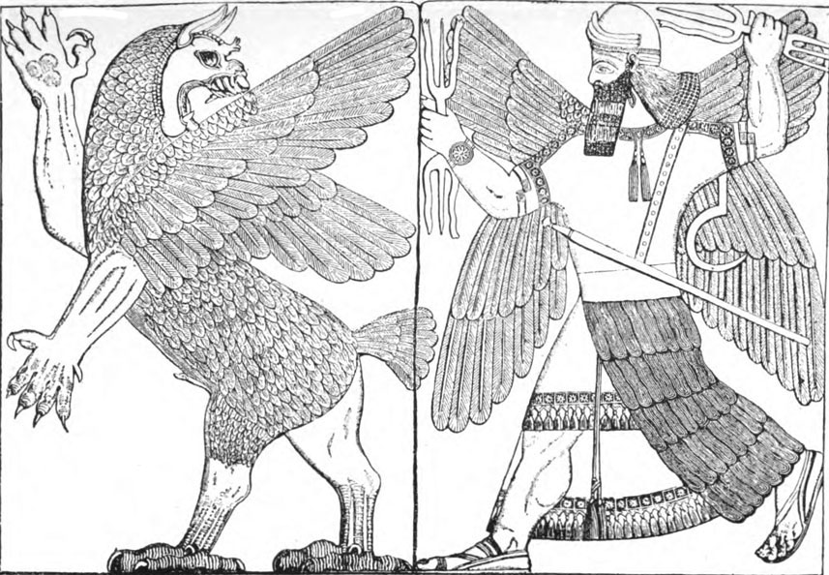
2. DESENVOLVOLVIMENTO
A criação para os assírios e babilônios
A criação como uma batalha cósmica
04 | Aula 02 – Vocação e alienação

Slide 5
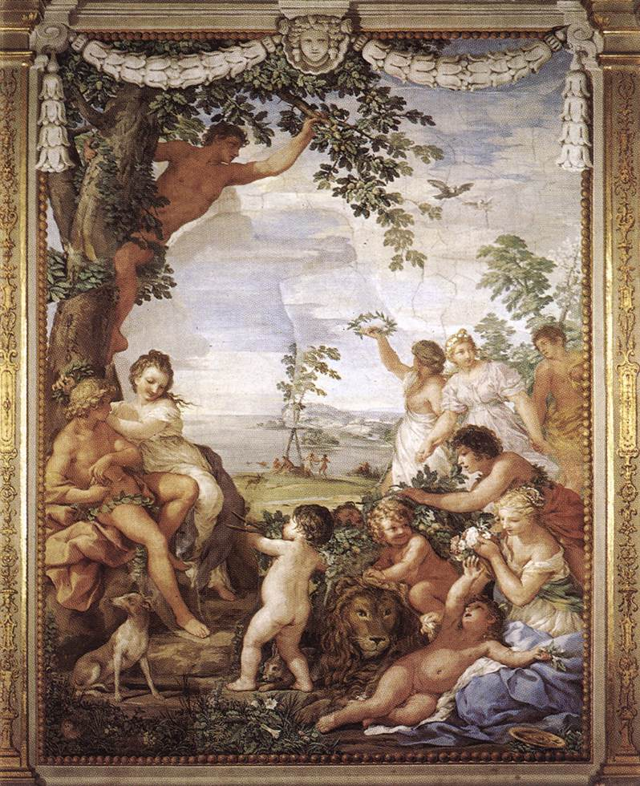
2. DESENVOLVOLVIMENTO
A criação para os gregos (Hesíodo)
Era de ouro
05 | Aula 02 – Vocação e alienação
Notes:
A era de ouro - Pietro da Cortona.

Slide 6
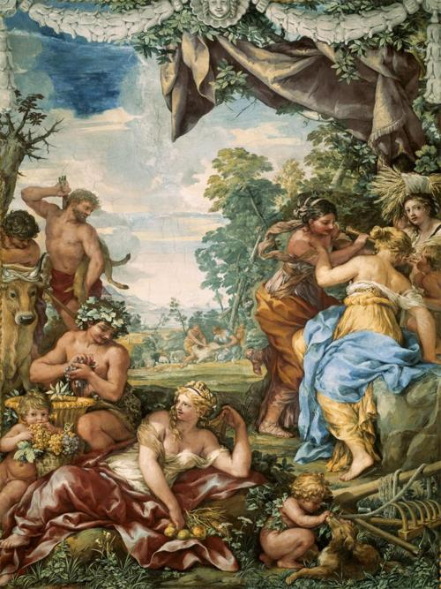
2. DESENVOLVOLVIMENTO
A criação para os gregos (Hesíodo)
Era de prata
06 | Aula 02 – Vocação e alienação
Notes:
A era de prata - Pietro da Cortona.

Slide 7
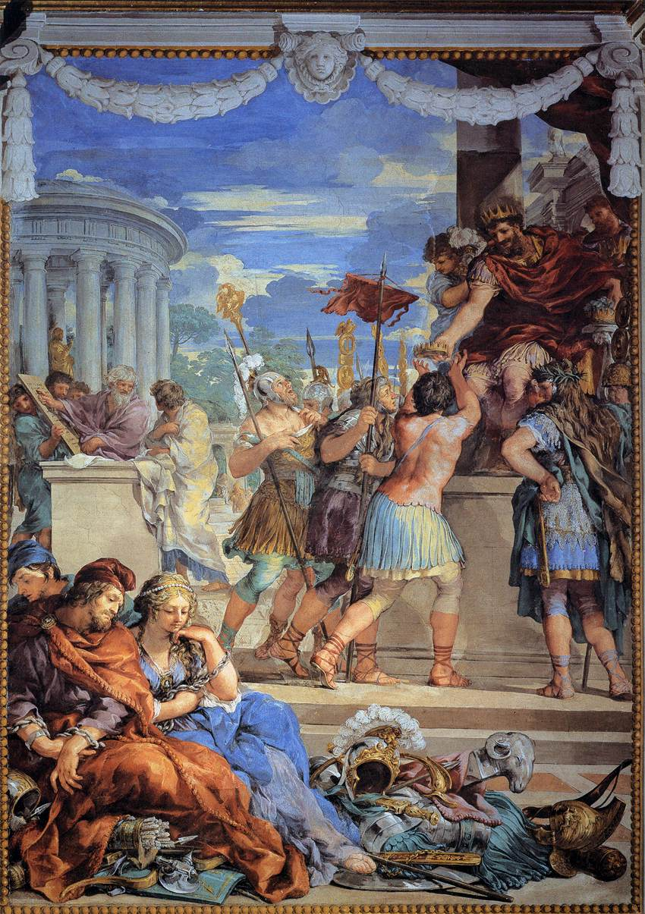
2. DESENVOLVOLVIMENTO
A criação para os gregos (Hesíodo)
Era de bronze
07 | Aula 02 – Vocação e alienação
Notes:
A era de bronze - Pietro da Cortona.

Slide 8
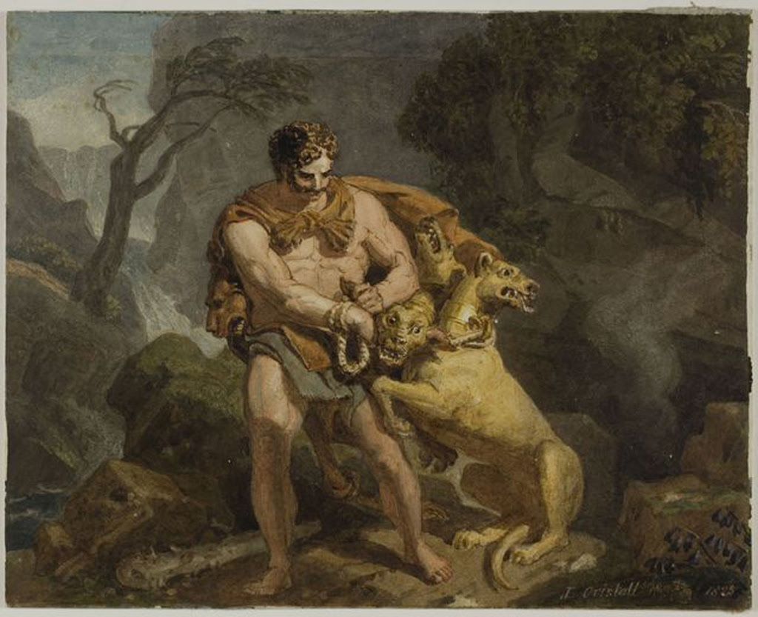
2. DESENVOLVOLVIMENTO
A criação para os gregos (Hesíodo)
Era dos heróis
08 | Aula 02 – Vocação e alienação
Notes:
Hércules arrastando Cérberus - Joshua Cristall

Slide 9
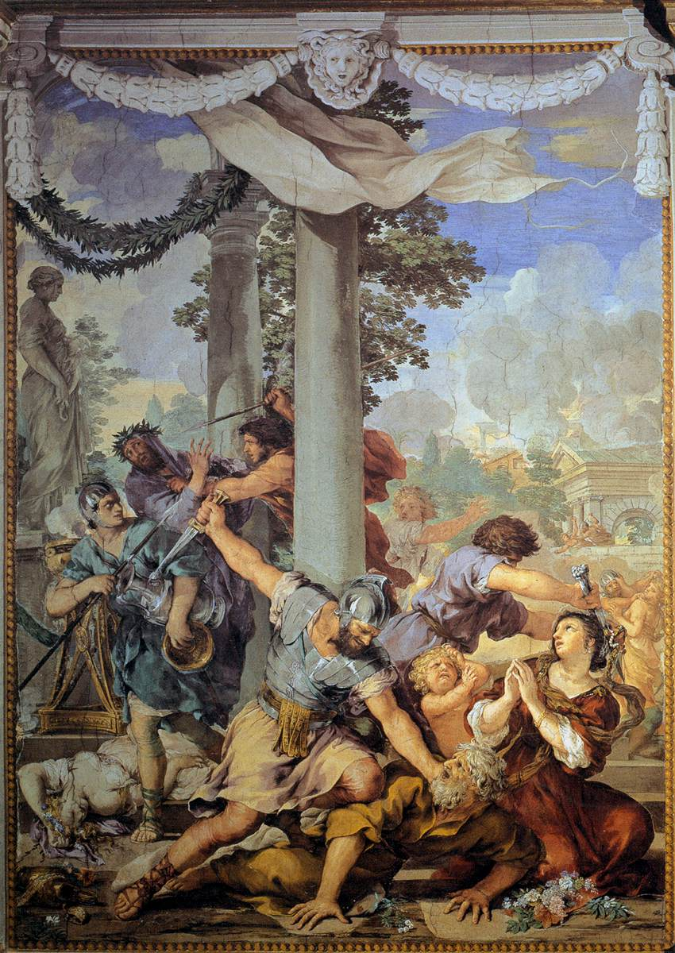
2. DESENVOLVOLVIMENTO
A criação para os gregos (Hesíodo)
Era de ferro
09 | Aula 02 – Vocação e alienação

Slide 10
2. DESENVOLVOLVIMENTO
05 | Aula 02 – Vocação e alienação
Notes:
A era de ouro - Pietro da Cortona.

Slide 11
2. DESENVOLVOLVIMENTO
A visão de trabalho segundo a Bíblia:
Diferente da visão babilônica
Diferente da visão grega
O trabalho presente na criação e na redenção
O trabalho como vocação do homem
10 | Aula 02 – Vocação e alienação

Slide 12
2. DESENVOLVOLVIMENTO
Aposentadoria: viagens
11 | Aula 02 – Vocação e alienação

Slide 13
2. DESENVOLVOLVIMENTO
Aposentadoria:gastronomia
12 | Aula 02 – Vocação e alienação

Slide 14
2. DESENVOLVOLVIMENTO
Aposentadoria: festas
13 | Aula 02 – Vocação e alienação

Slide 15
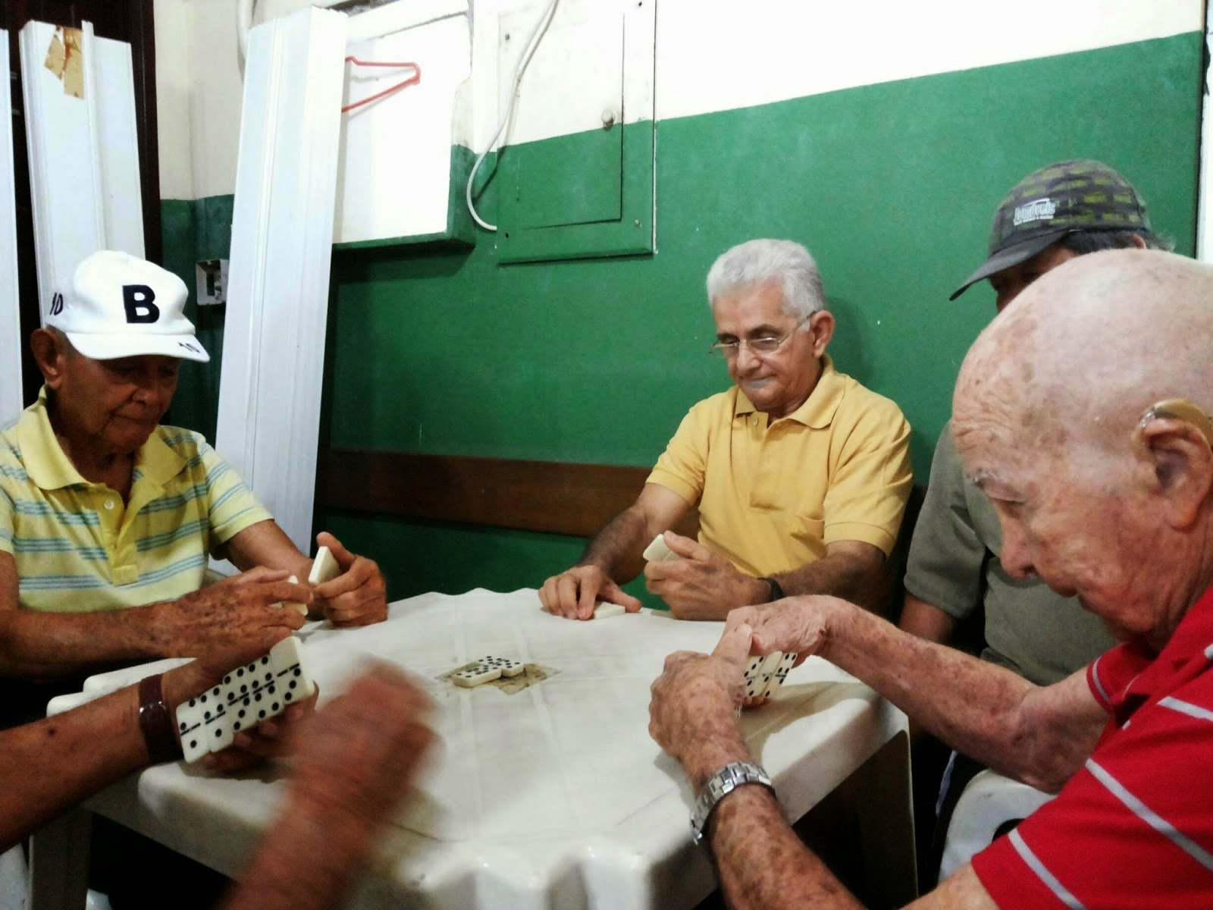
2. DESENVOLVOLVIMENTO
Aposentadoria: jogando
14 | Aula 02 – Vocação e alienação

Slide 16
2. DESENVOLVOLVIMENTO
Aposentadoria: curtir a vida e ociosidade
15 | Aula 02 – Vocação e alienação

Slide 17
2. DESENVOLVOLVIMENTO
O trabalho como serviço
16 | Aula 02 – Vocação e alienação

Slide 18
2. DESENVOLVOLVIMENTO
17 Ande cada um segundo o Senhor lhe tem distribuído, cada um conforme Deus o tem chamado. É assim que ordeno em todas as igrejas. 18 Foi alguém chamado, estando circunciso? Não desfaça a circuncisão. Foi alguém chamado, estando incircunciso? Não se faça circuncidar. 19 A circuncisão, em si, não é nada; a incircuncisão também nada é, mas o que vale é guardar as ordenanças de Deus. 20 Cada um permaneça na vocação em que foi chamado. 21 Foste chamado, sendo escravo? Não te preocupes com isso; mas, se ainda podes tornar-te livre, aproveita a oportunidade. 22 Porque o que foi chamado no Senhor, sendo escravo, é liberto do Senhor; semelhantemente, o que foi chamado, sendo livre, é escravo de Cristo. 23 Por preço fostes comprados; não vos torneis escravos de homens. 24 Irmãos, cada um permaneça diante de Deus naquilo em que foi chamado. (1Coríntios 7.17–24)
17 | Aula 02 – Vocação e alienação

Slide 19
2. DESENVOLVOLVIMENTO
O que é valorizado em uma profissão na nossa sociedade?
18 | Aula 02 – Vocação e alienação

Slide 20
2. DESENVOLVOLVIMENTO
19 | Aula 02 – Vocação e alienação

Slide 21
2. DESENVOLVOLVIMENTO
20 | Aula 02 – Vocação e alienação

Slide 22
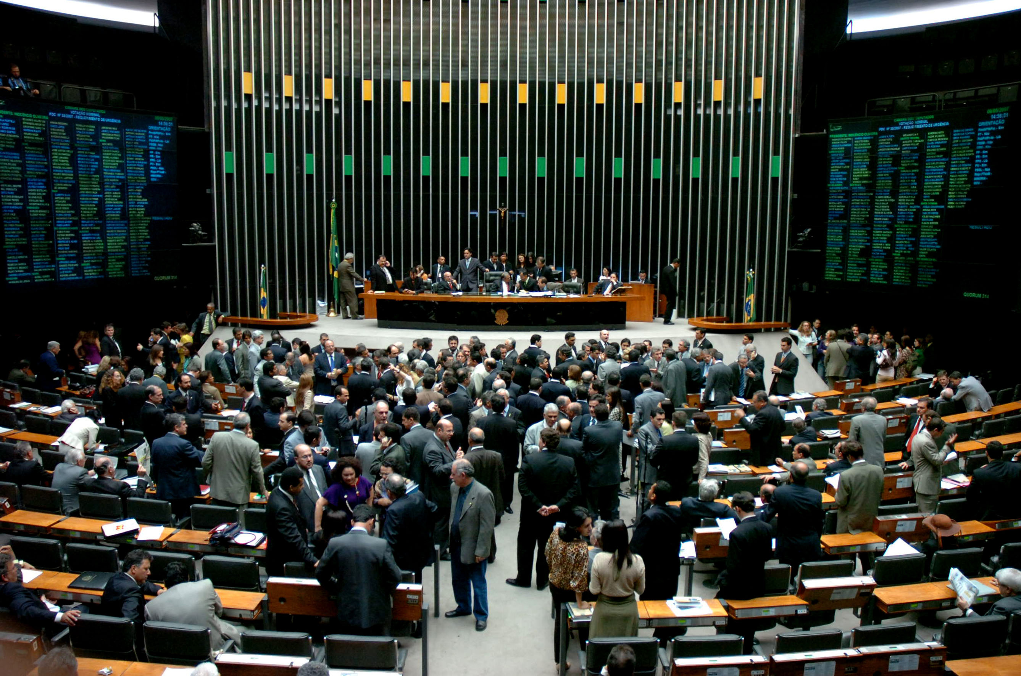
2. DESENVOLVOLVIMENTO
21 | Aula 02 – Vocação e alienação

Slide 23
2. DESENVOLVOLVIMENTO
22 | Aula 02 – Vocação e alienação

Slide 24
2. DESENVOLVOLVIMENTO
23 | Aula 02 – Vocação e alienação

Slide 25
2. DESENVOLVOLVIMENTO
24 | Aula 02 – Vocação e alienação

Slide 26
2. DESENVOLVOLVIMENTO
Qual o modelo que a Bíblia nos mostra?
25 | Aula 02 – Vocação e alienação

Slide 27
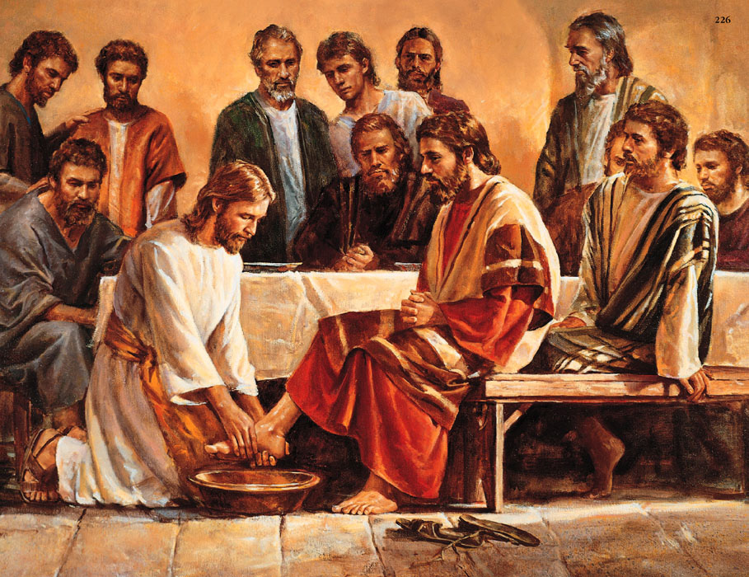
2. DESENVOLVOLVIMENTO
26 | Aula 02 – Vocação e alienação

Slide 28
2. DESENVOLVOLVIMENTO
Perguntas ao se procurar uma profissão:
Qual profissão me dará maior retorno?
autorealização profissional e financeira;
Expectativa no lugar errado.
Como poderei ser mais útil às pessoas, sabendo o que sei sobre a vontade de Deus?
Melhores motivos para colocar os talentos e força em prática;
Aumenta as chances de ter sucesso profissional até pelo padrão do mundo (reconhecimento profissional e financeiro).
27 | Aula 02 – Vocação e alienação

Slide 29
2. DESENVOLVOLVIMENTO
Lutero foi o reformador que mais se apoderou do ensino e 1ª Coríntios 7
Trabalho espiritual x trabalho secular
Deus agindo por meio do meu trabalho
28 | Aula 02 – Vocação e alienação

Slide 30
2. DESENVOLVOLVIMENTO
“O que é nosso trabalho para Deus – seja na lavoura, no jardim, na cidade, em casa, na guerra, ou na política – se não apenas o desempenho de uma criança, por meio do qual o Senhor nos oferece suas dádivas na lavoura, em casa e em todo e qualquer lugar? Essas são as máscaras de Deus, por trás das quais ele decide permanecer oculto e realizar todas as coisas.” (Martinho Lutero).
29 | Aula 02 – Vocação e alienação

Slide 31
2. DESENVOLVOLVIMENTO
A vocação pessoal
Da mesma forma que Deus vocaciona (chama) o homem para o trabalho, cada um de nós tem um chamado específico.
Trabalho não é sinônimo de atividade remunerada.
Começar a atender ao nosso chamado assim que o identificamos.
Não somos chamados como Moisés o foi.
Formas de colocar os dons em prática
Atividades ilícitas
Zona cinzenta
Cosmovisão cristã
30 | Aula 02 – Vocação e alienação

Slide 32
2. DESENVOLVOLVIMENTO
31 | Aula 02 – Vocação e alienação

Slide 33
2. DESENVOLVOLVIMENTO
ADVOCACIA:
Código de Ética da OAB
Art. 2º [...]
Parágrafo único. São deveres do advogado:
I – preservar, em sua conduta, a honra, a nobreza e a dignidade da profissão, zelando
pelo seu caráter de essencialidade e indispensabilidade;
II – atuar com destemor, independência, honestidade, decoro, veracidade, lealdade,
dignidade e boa-fé;
VIII – abster-se de:
d) emprestar concurso aos que atentem contra a ética, a moral, a honestidade e a dignidade da pessoa humana;
Art. 21. É direito e dever do advogado assumir a defesa criminal, sem considerar sua própria opinião sobre a culpa do acusado.
32 | Aula 02 – Vocação e alienação

Slide 34
2. DESENVOLVOLVIMENTO
Defesa de entes públicos em juízo contra causas temerárias.
Defesa do patrimônio público.
Orientação aos gestores públicos sobre procedimentos corretos a serem adotados.
Recursos legítimos impedindo que a injustiça seja feita
Recursos procrastinatórios impedindo que a justiça seja feita
Ações “temerárias”
33 | Aula 02 – Vocação e alienação

Slide 35
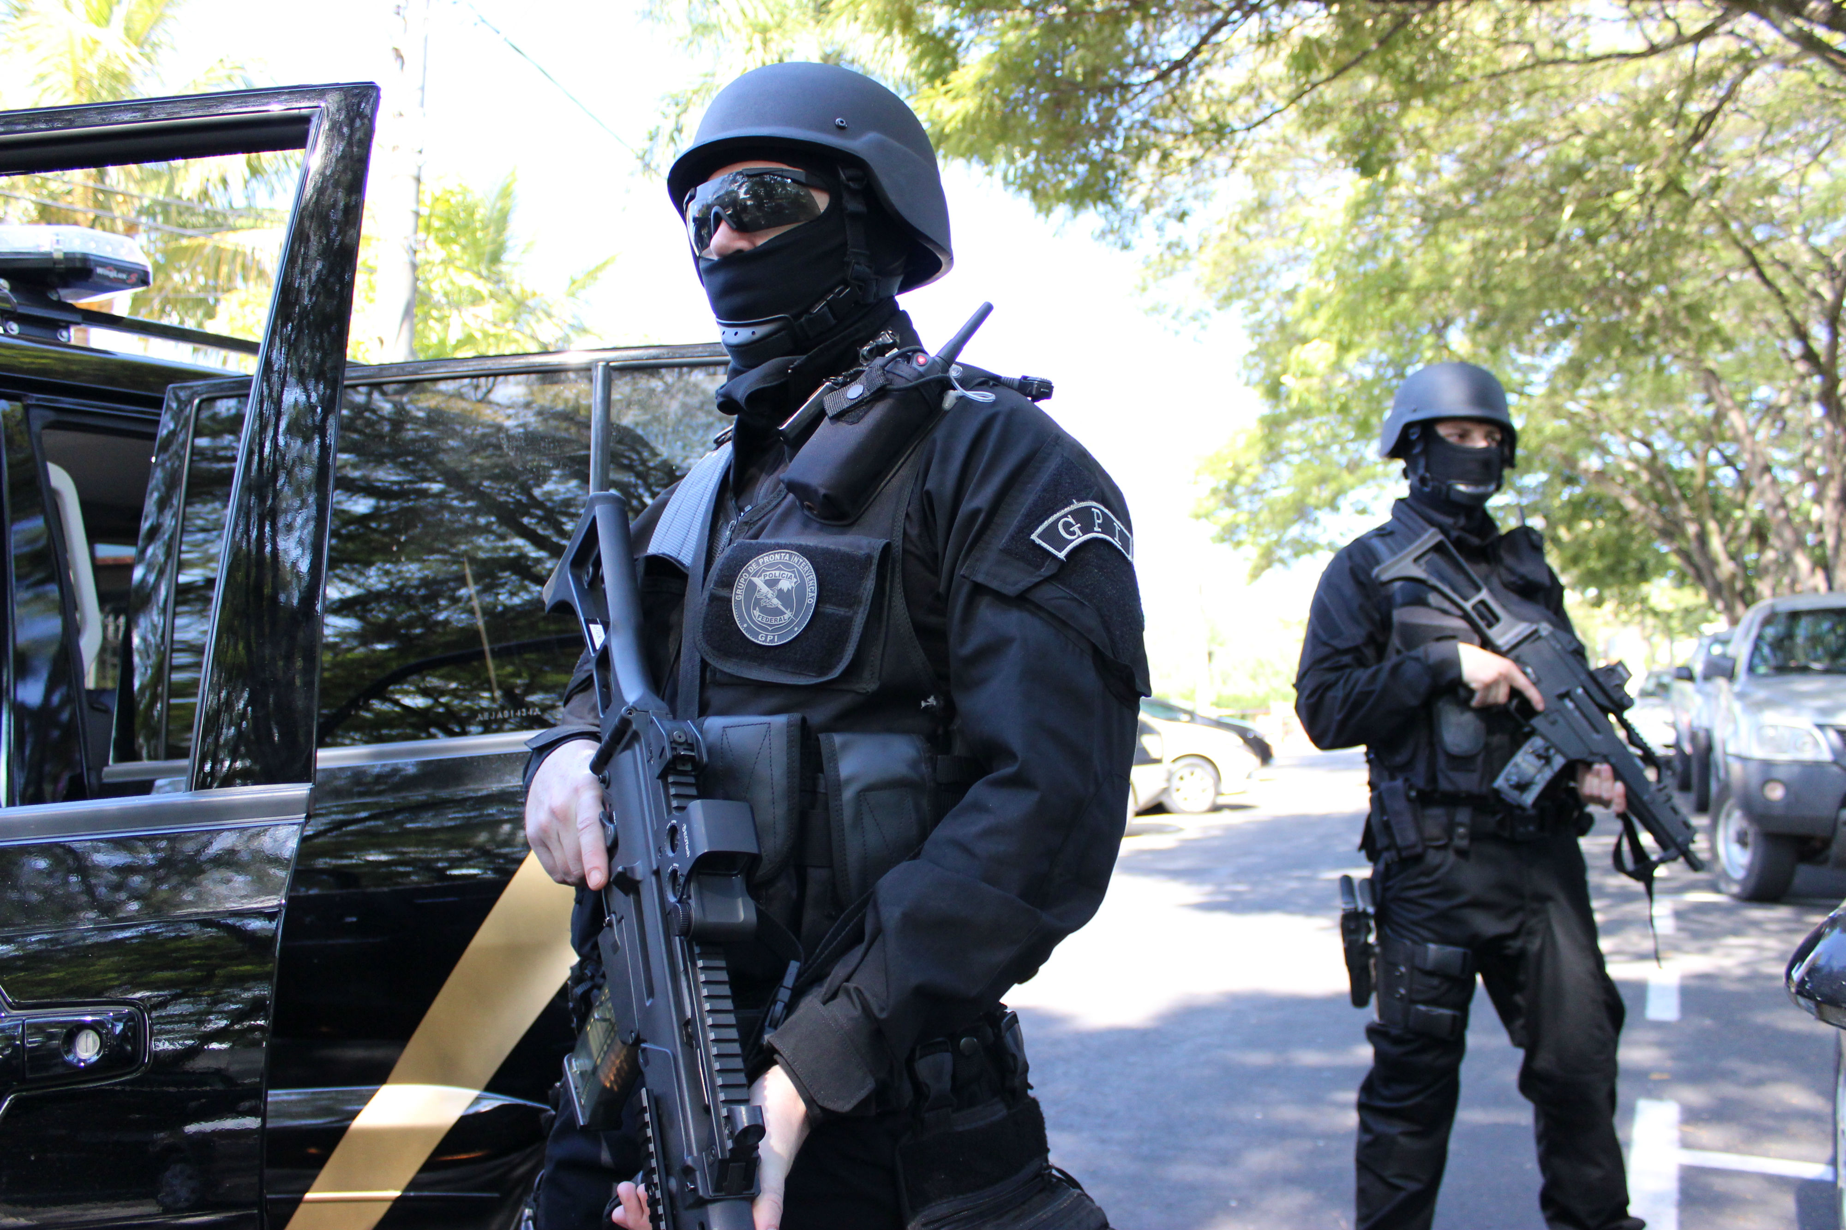
2. DESENVOLVOLVIMENTO
Polícias militares e civis:
Proteção da população contra crimes
Apuração de autoria de delitos
História cobertura
Desagregação familiar
34 | Aula 02 – Vocação e alienação

Slide 36
2. DESENVOLVOLVIMENTO
Jornalistas e repórteres
Poder de conscientizar a população
Difundir a verdade
Apresentar o fato da maneira mais completa apresentando ambos os lados
Poder de alienar a população
Difundir a mentira
Ser parcial e omitir informações
35 | Aula 02 – Vocação e alienação

Slide 37
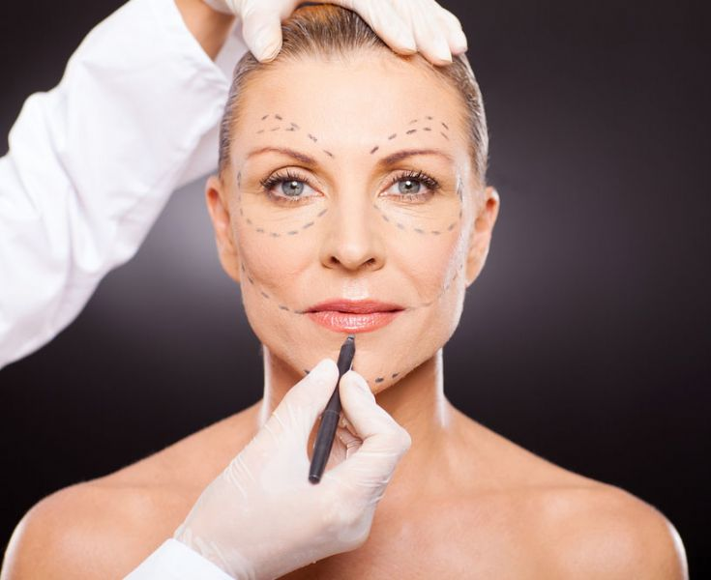
2. DESENVOLVOLVIMENTO
Cirurgião plástico
Reconstrução de partes danificadas do corpo
Estímulo da vaidade
36 | Aula 02 – Vocação e alienação

Slide 38
3. CONCLUSÃO
asdasdasdasd
37 | Aula 02 – Vocação e alienação

